Slide 1
اليوم : الأحد
التاريخ: 25-10-2020
الصف : الرابع
المادة : التربية الأخلاقية
مرحبا بكم

Slide 2
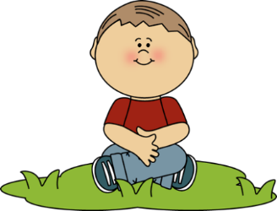
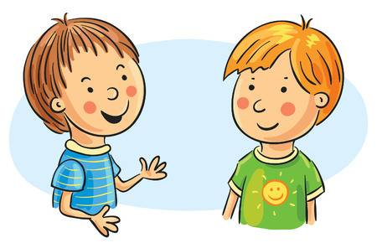
أجلس جلسة صحيحة مقابل جهاز العرض وألتزم الهدوء.
أجلس جلسة صحيحة مقابل جهاز العرض وألتزم الهدوء.
أتحدث و أشارك عندما يسمح لي المعلم.
قوانين التعلم عن بعد
احرص على إغلاق المايكروفون و فتحه عندما يسمح لي المعلم.
احرص على فتح الكاميرا

Slide 3
السلام الوطني لدولة الإمارات العربية المتحدة

Slide 4
نلعب ونمرح مع لعبة التطابق
هيا بنا ....
التهيئة

Slide 5
.......................................................................
.......................................................................
ا
ا | ب | ت | ث | ج | ح | خ | د | ذ | ر
ز | س | ش | ص | ض | ط | ظ | ع | غ | ف
ق | ك | ل | م | ن | هـ / ه | و | ي | إ / ء | ة
ل
أ
ح
ب
ا
م
ا
ب
س
ة
م
ل
ك
ق

Slide 6
تنمية العقل والجسم معاً طريق النجاح
درسنا اليوم

Slide 7
نواتج التعلم
معرفة طرائق النمو بشكل صحي وإيجابي ، والتعاون للعيش برفاهية
معرفة أن الطلبة سيواجهون تغيرات أثناء النمو أن بإمكانهم التكيف مع تحدياتها

Slide 8
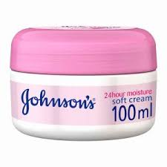
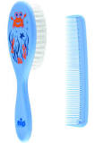
هل أنت موافق على هذا التصنيف ؟
املأ الحقيبة بالأغراض التالية ثم أخبرنا بمدى حاجتك إليها

Slide 9
المفهوم الذي يطرحه النشاط
يجب على الجميع استخدام مايحتاجه للحفاظ على النظافة الشخصية
الاهتمام بالمظهر

Slide 10
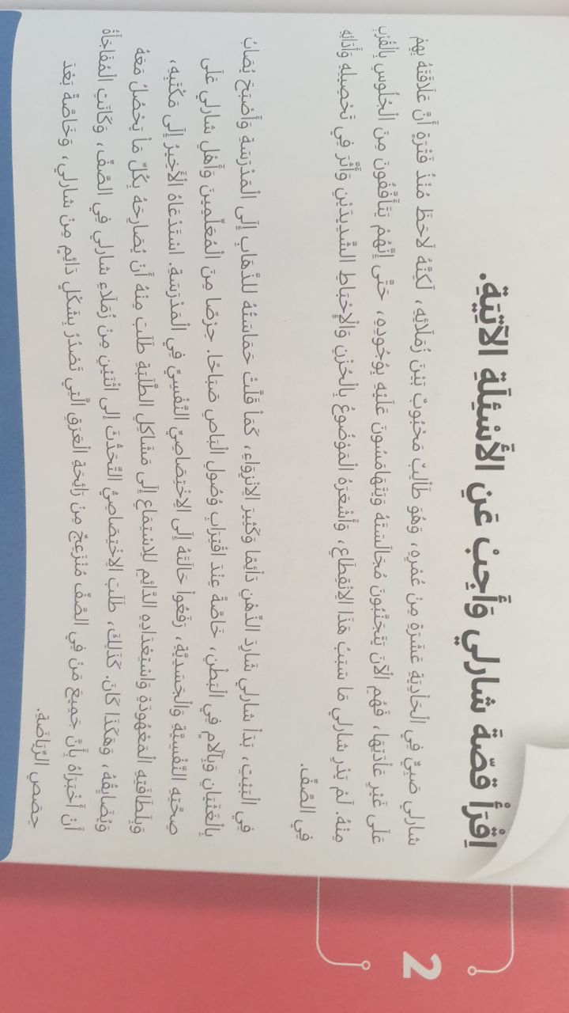
اقرأ قصة شارلي وأجب على الأسئلة التالي

Slide 11
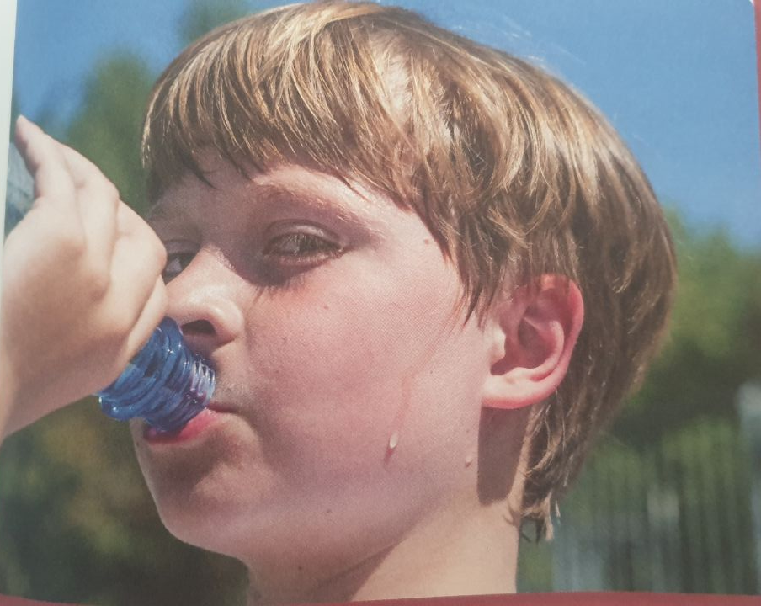
التعرق حالة شائعة عند الفتيان والفتيات في سن البلوغ ، سببها تزايد إفرازات الغدة العرقية في هذه المرحلة من النمو ويكمن لحل الرئيسي لها في الحفاظ على النظافة الشخصية
صفحة 38
ضع إرشادات من اجل الحد من مشكلة التعرق

Slide 12
مناقشة
إستراتيجية بريد المعرفة
افتح الرسائل

Slide 13
إجابة صحيحة
ما معنى الصحة النفسية ،

Slide 14
إجابة صحيحة
ب . ماعلاقة الصحة النفسية بالنظافة الشخصية ؟

Slide 15
إجابة صحيحة
ج. ما هو النظام الغذائي الصحي ؟

Slide 16
إجابة صحيحة
لو كنت احد أصدقاء شارلي كيف كنت ستتصرف

Slide 17
إستراتيجية صندوق المعرفة
2
1
3

Slide 18
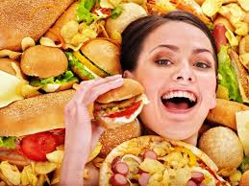
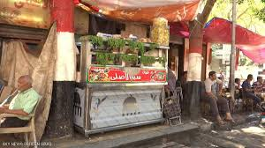
ناقش النقاط التالية من أجل نمط حياة صحي
2
1

Slide 19
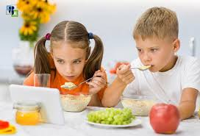
3

Slide 20
إلى اللقاء

Slide 21
مشاهدة الفيديو

